Slide 1
Atmosferos tarša

Slide 2
Įvadas
Oras - tai ne tik dujų mišinys, bet ir jame pakibusios kietos ir skystos dalelės, vadinamos aerozoliais. Vykstant atmosferos valymosi procesams (išplaunant teršalus krituliams arba jiems sausai nusėdant), teršiančios medžiagos priklausomai nuo jų cheminių ir fizinių savybių bei meteorologinių sąlygų įvairiu greičiu, taigi ir įvairiu atstumu nuo taršos šaltinio (nuo keliasdešimties metrų iki tūkstančių kilometrų), nusėda ant sausumos ar vandens paviršiaus.

Slide 3
Paprastai skiriamas dvejopas užteršto oro poveikis gyvajai gamtai ar žmogui: - tiesioginis, arba pirminis užteršto oro poveikis per asimiliacijos aparatą, kvėpavimo takus, odą ir pan.; - netiesioginis, arba antrinis poveikis, kuris daugiausia pasireiškia užterštiems atmosferos krituliams teršiant (ir visų pirma rūgštinant) dirvožemį bei vandenį.

Slide 4
Iš mobilių taršos šaltinių su autotransporto išmetamomis dujomis į Vilniaus aplinkos orą per metus patenka 107,9 tonų teršalų, kurių 77%- anglies monoksidas. Tai sudaro 88% į atmosferą išmetamų teršalų. Vienam gyventojui apytiksliai tenka 0,3 kg per metus. Miesto centre šis skaičius išauga kelis kartus http://www.suliniai.eu/kanalizacijos-irengimas.html.

Slide 5
Teršiančios medžiagos i orą patenka iš keturių pagrindinių šaltinių: išmetamojo automobilių vamzdžio, per kurį į aplinką pašalinamos degimo liekanos, variklio karterio ir angliavandeniliams garuojant iš karbiuratoriaus, bei degalų bako. Orą taip pat teršia ir dulkės, susidarančios dylant automobilių padangoms, t. y. iki 1,6 kg per metus vienam automobiliui, asbesto dulkės, kadmis, kurie pasklinda aplinkoje dylant stabdžių kaladėlių ir sankabos frikcinei medžiagai, bei kitų medžiagų dulkės, atsirandančios trinties metu įvairiuose automobilio mazguose. Orą teršia ne tik dylančių automobilio mazgų dulkės, bet ir dulkių dalelės, ratų sankabos su kelio danga metu išplėšiamos iš dangos, transportuojamų krovinių byrėjimai, garavimai dulkėjimai.

Slide 6
Teršalai susidaro transporto priemonių varikliuose dėl nepilno kuro sudegimo proceso.
Kuras susideda iš įvairių organinių junginių, daugiausia angliavandenilių, mišinių. Šiam mišiniui būdingas anglies ir vandenilio C/H molinis santykis. Mineralinę kuro dalį sudaro nedideli kiekiai deguonies O, azoto N, sieros S.
Dujinio kuro pagrindą sudaro C1-C4 eilės angliavandeniliai ir priemaišos: anglies monoksido CO. Vandenilio H2. sieros vandenilio H2S, anglies dioksido CO2. azoto N2 ir deguonies O2.

Slide 7
Automobiliui stovint vietoje, t.y. mažų apkrovų ir mažų variklio apsukų sąlygomis dėl oro trūkumo išmetimuose padidėja CO ir angliavandenilių.
Užvedant šaltą variklį, pradžioje naudojamas ,,riebus” degusis mišinys, todėl tuo metu išmetama daugiau nesudegusių angliavandenilių.
Ilgainiui dėvintis variklio vidinėms detalėms, blogėja degimo proceso sureguliavimas, dėl ko didėja CO ir angliavandenilių išmetimai. Žalingų vidaus degimo variklių išskiriamų medžiagų kiekis ir jų toksiškumas priklauso nuo automobilio variklio techninės būklės, darbo režimo, kuro rūšies, kelio važiuojamosios dalies dangos. Nesureguliuota degimo sistema ne tik mažina variklio darbingumą, bet ir neleidžia visiškai sudegti kurui.

Slide 8
Daugiausiai oras teršiamas starto metu, stabdant ir lėtai važiuojant. Nustatyta, kad pradėjus automobiliui judėti iš vietos oro teršimas yra 50 kartų didesnis už bendrąjį vidutinį. Galime teigti, jog didžiausi taršos šaltiniai susidaro prie sankryžų ir automobilių kamščiuose. Labiausiai oras teršiamas , kai automobilis juda iki 30km\h greičiu. Jei greitis yra padidinamas iki 90km\h sunaudojama mažiau kuro ir kartu išskiriama mažiau teršiančių medžiagų. Pavojingiausi taršos židiniai miestuose yra gatvių sankryžos.

Slide 9
Transporto infrastruktūros silpnybės- dauguma Lietuvoje esančių lengvųjų automobilių senesni nei 10 metų ir labai teršia orą.

Slide 10
Aštuntos klasės mokiniai atliko Paberžės miestelio oro užterštumo preliminarinį tyrimą.
Panaudojome bioindikatorinį metodą.
Tai metodas pagal kerpių rūšis apytiksliai nustatyti oro užterštumo lygį.
Tam naudojome kerpių rūšių katalogus, topografinį žemėlapį, pažymėtuose kelio taškuose fotografavome kerpių rūšis, augančias ant medžių metro aukštyje. Darėme išvadas.
Tirtos teritorijos:
1.,,Verdenės gimnazijos“ teritorija.
2. Vilniaus gatvė.
3.Sodų gatvė.
4.Autobusų stovėjimo aikštelė.

Slide 11
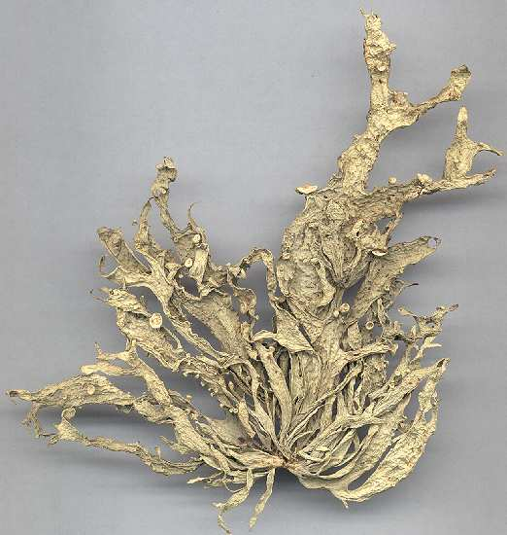
UOSINĖ RAMALINA- Ramalina fraxinea (L)
Gniužulas krūmiškas,
40-150 mm ilgio, skiaučių plotis iki 10-20 mm.
Auga ant lapuočių medžių kamienų (miške, sode, pakelėse).

Slide 12
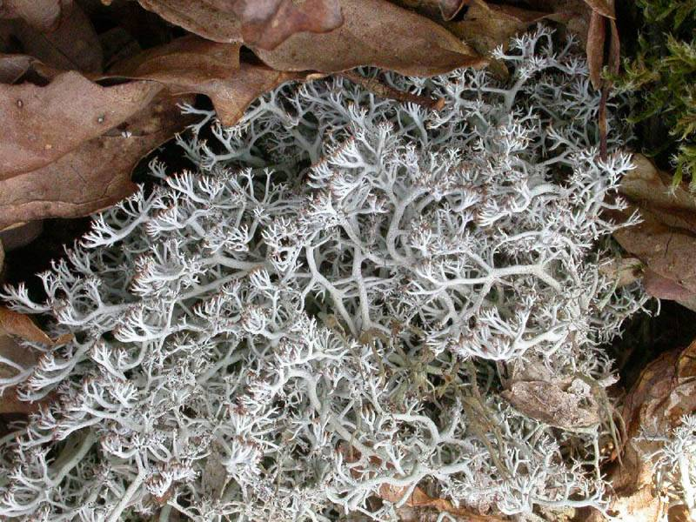
ELNINĖ ŠIURĖ- Cladonia rangiferina (L.)
Gniužulas krūmiškas.
Rūšis paplitusi pietryčių Lietuvos pušynuose, aukštapelkėse.

Slide 13
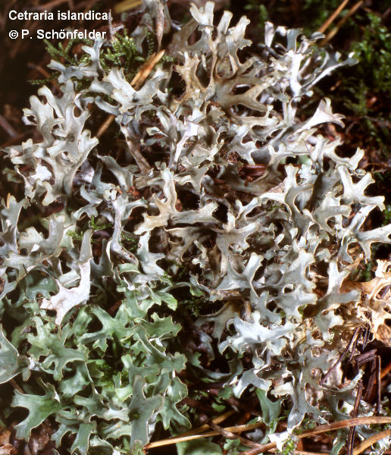
ISLANDINĖ KERPENA- Cetraria islandica (L)
Gniužulas krūmiškas.
Auga ant lapuočių – uosių, klevų ir kitų medžių kamienų tiek miškuose, tiek soduose, pakelėse.

Slide 14
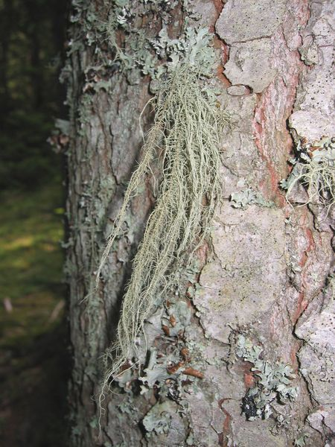
BARZDOTOJI KEDENĖ- Usnea dasypoda (Arch.) Rohl.)
Gniužulas krūmiškas, išleidžia 30 cm ilgio “barzdą”.
Auga ant lapuočių bei spygliuočių medžių.

Slide 15
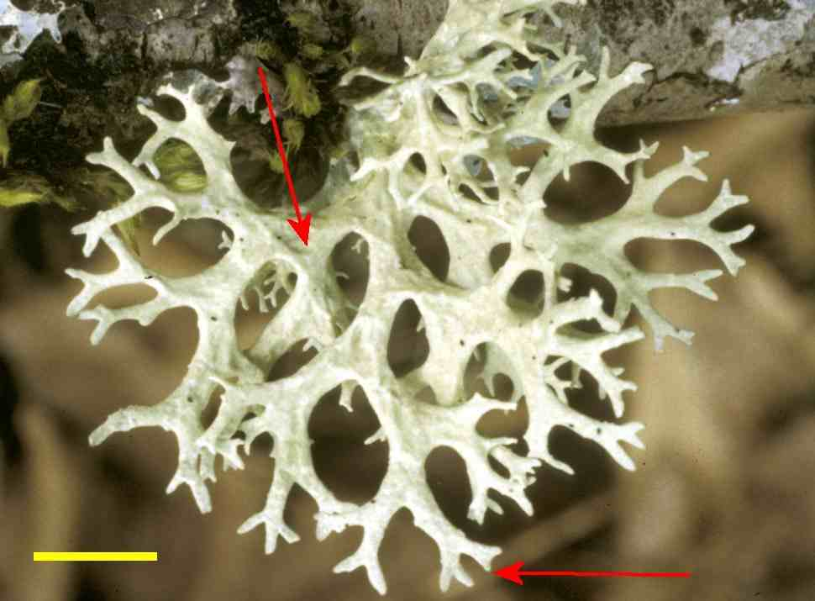
SODINĖ BRIEDRAGĖ- Evernia prunastri (L)
Gniužulas lapiškai krūmiškas, iki
100 mm ilgio, primenantis tauriojo elnio ragus
Dažniausiai auga ant lapuočių medžių kamienų ir šakų.

Slide 16
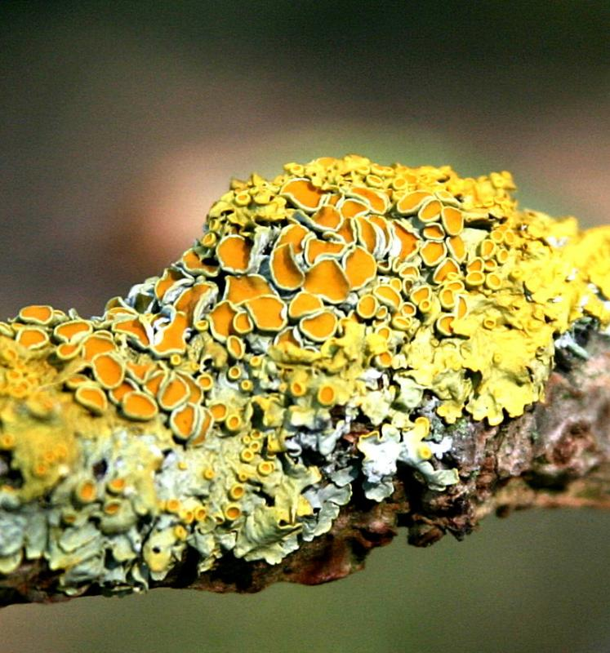
SIENINĖ GELTONKERPĖ – Xanthoria parietina (L.)
Gniužulas lapiškas.
Auga ant medžių žievės, senų medinių ir mūrinių tvorų, stogų, akmenų ir net ant rūdijančios geležies.

Slide 17
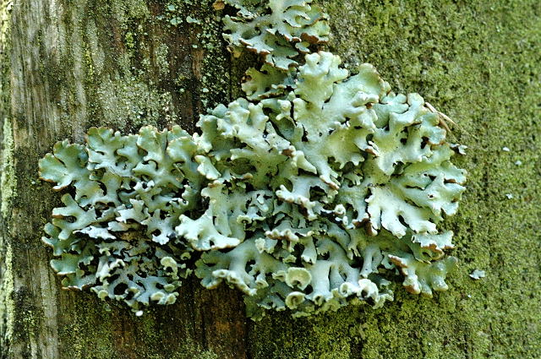
PUTLUSIS PLYNKEŽIS- Hypogimnia physodes (L.) Nyl.
Gniužulas lapiškas.
Auga ant kamienų bei šakų . Neretai apauga visas šakas.

Slide 18
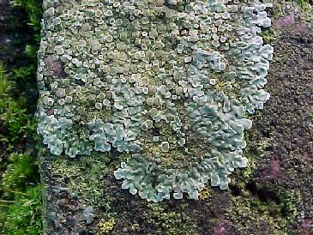
MŪRINĖ LEKANORA- Placolecanora muralis (Schreb.)
Gniužulas beveik apskritas, dažnai storokas.
Auga ant akmenų, mūro sienų.

Slide 19
Oro kokybės rodikliai
Eil Nr. | Kerpių rūšys | Rūšių atsparumas sieros dioksidui (konc. mg/m) | Išvados
1 | Uosinė ramalina, sodinė briedragė | Iki 40mg/m Iki 50 mg/m | Oras beveik neužterštas
2 | Putlusis plynkežis, sieninė geltonkerpė | Iki 70 mg/m Iki 100 mg/m | Oras užterštas vidutiniškai
3 | Lekanora, žaliadumbliai | Iki 150 mg/m > 150 mg/m | Oras labai užterštas

Slide 20
DARBO EIGA:
sudaryti tyrimo grupes (2grupės);
pasirinkti nurodytoje vietoje medžius;
išnagrinėti 1-1,5 m aukštyje augančias kerpes: nustatyti kerpių rūšis;
- gautus duomenis įrašyti į lentelę.

Slide 21
REZULTATŲ LENTELĖ
Grupės Nr. | Tyrimo vieta | Nustatytos kerpių rūšys | Oro užterštumas
1 | Mokyklos teritorija | Sieninė geltonkerpė,putlusis plynkežis. | 70mg/m
2 | Prie autobusų stovėjimo aikštelės | Putlusis plynkežis, Sieninė geltonkerpė. | 100mg/m
3 | Vilniaus gatvė | Sieninė geltonkerpė. | 100mg/m
4 | Sodų gatvė | Putlusis plynkežis ir sieninė geltonkerpė. | 70mg/m

Slide 22
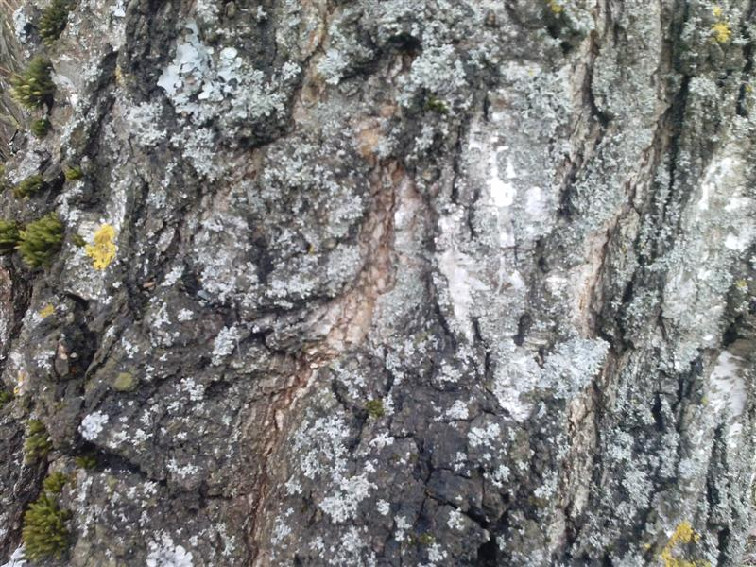
Mokyklos teritorija

Slide 23
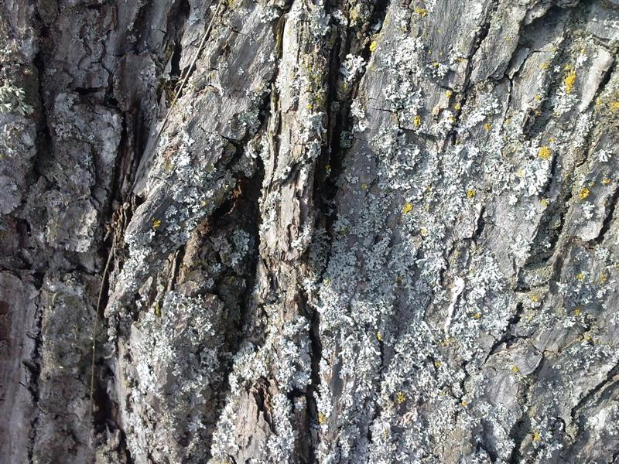

Slide 24
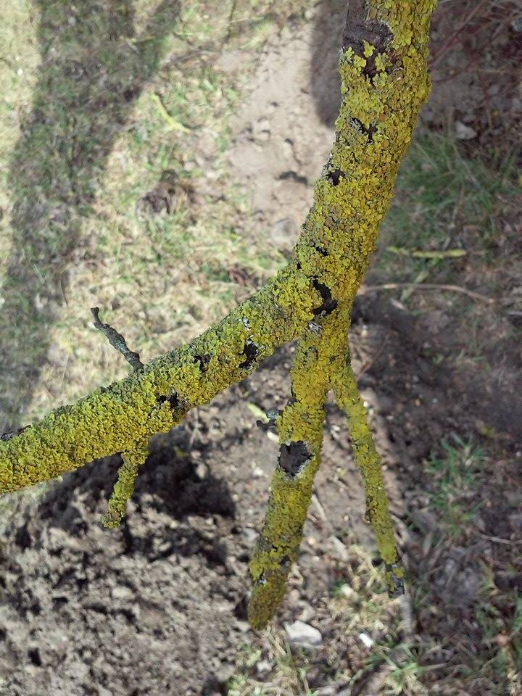
Vilniaus gatvė

Slide 25
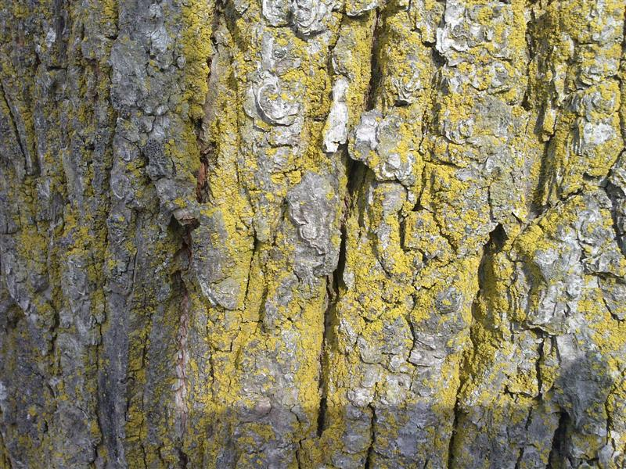

Slide 27
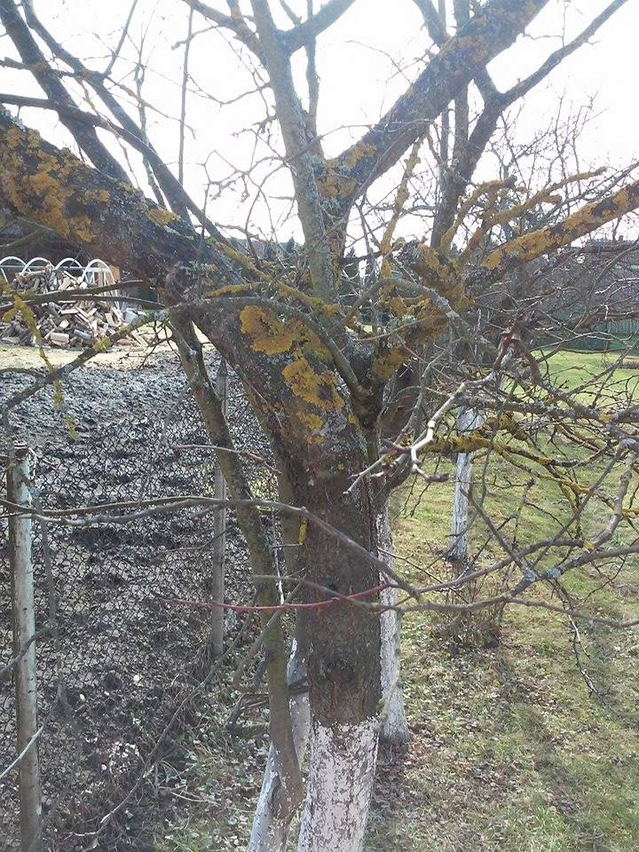

Slide 29
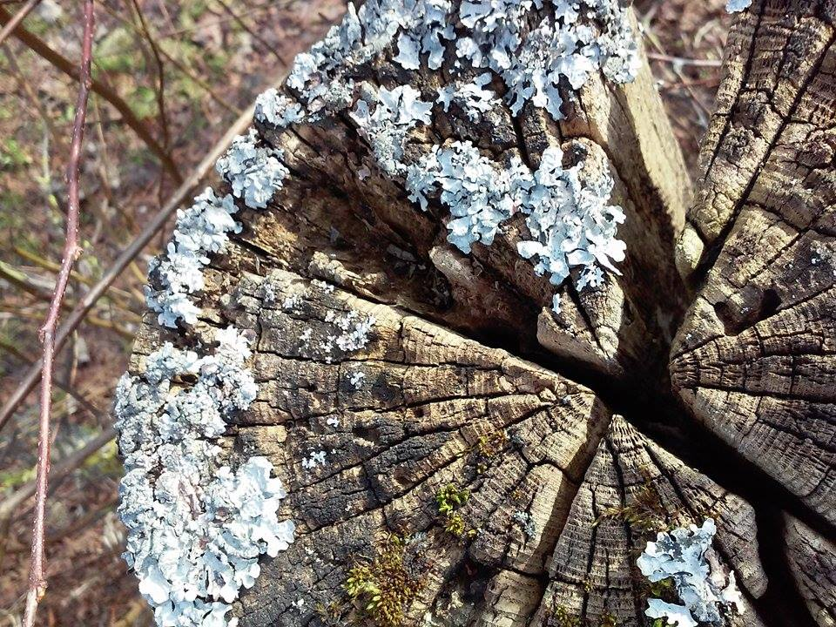
Sodų gatvė

Slide 31
Atlikto tyrimo išvados.
,,Verdenės “ gimnazijos teritorijos užterštumas žemiau vidutinio. Pastatas stovi ant kalno ir neuždengtas medžių lajos nuo vėjų rudenį, žiemą ir pavasarį . Atvažiuojančių automobilių teršalai nupučiami nuo gimnazijos. Atlikto tyrimo išvados.
Teršalai nupučiami nuo gimnazijos, sulaikomi už sporto aikštelės augančių krūmų, kur ir kaupiasi, ką rodo čia gausiai augančios geltonkerpės.

Slide 32
Vilniaus gatvės užterštumas – didelis, tačiau nėra vienodas visame gatvės ilgyje. Dižiausi užterštumo taškai , kaip matome iš gatvės plano, randami ten kur staigiai keičiasi automobilio greitis: posūkiuose, prieš staigaus stabdymo vietas ( pvz. Gulinčius policininkus), prieš sustojimo aikšteles, greitį rybojančius , arba greičio aprybojimo pabaigą žyminčius ženklus.
Sodų gatvėjė užterštumas vidutinis, automobilių judėjimas neintensyvus, kelias siauras, posūkiai staigūs.

Slide 33
Tai reiškia , kad šiose vietose sumažinus , arba padidinus variklio apsisukimus , keičiasi kuro sunaudojimo ir išmetamųjų dujų sudėtis. Kai apkrova yra per didelė, lėtai judančio arba neutralioje padėtyje esančio automobilio , kuras sudega nepilnai, anglies monoksido, etileno, propileno ir acetileno, azoto oksido ,azoto dioksido išsiskyrimo procentas padidėja. Padidėja oro tarša, vandens tarša, dirvos rūgštingumas, žūsta jautrūs užterštumui vandens gyvūnai, vabalai, pasikeičia augalų sudėtis. Ką parodo geltonkerpių gausa kritiškose kelio vietose.

Slide 34
Išvada.
Esant vidutiniam transporto srautui apsaugojimo nuo teršalų užtenka augalų tankių gyvatvorių. Jeigu nebus ribojamas senų automobilių importas ir daugiau dėmesio skirta taršos kontrolei bei reguliavimui, kylant ekonomikai, intensyviai plėtojant transporto sektorių ir daugėjant automobilių, gali sparčiai didėti oro tarša.

Slide 35
DARBĄ ATLIKO 8 KLASĖS MOKINĖS EMILIJA BERŽINYTĖ IR AURĖJA BALTRUŠAITYTĖ VILNIAUS R. PABERŽĖS ,,VERDENĖS” GIMNAZIJA

